Slide 1
Практическое занятие Тема: Составление и анализ родословных схем.
Подготовила: Черткова Лина Петровна
Преподаватель ГБОУ СПО
г. Краснодар

Slide 2
Цели занятия:
Знать:
- сущность генеалогического метода;
- основные типы наследования признаков (аутосомно-доминантный, аутосомно-рецессивный и сцепленный с полом);
- методику составления родословных и их анализ;
- особенности родословных при аутосомно-доминантном, аутосомно-рецессивном и сцепленным с полом наследовании.
Уметь:
- составлять и анализировать родословные;
- прогнозировать вероятность наследования заболевания;
- решать ситуационные задачи.

Slide 3
Задание № 1
Дополнить
Степень наследственной обусловленности признака изучает ………….………………….метод
Нарушение обмена веществ изучает………………………………………….........………………….метод
Тип наследования признака определяют ………………………………………………………….методом
Основной метод медико-генетического консультирования ………………..……………………….
Член семьи, обратившейся в медико-генетическую консультацию…………………...…………
Дети одной супружеской пары………………………………………………………………………………………..
Какой метод нельзя использовать для изучения наследственности и изменчивости у человека …………………………………………………………………………………………………………………………..
Какой метод используют для обнаружения генных мутаций………………….……………………
Какой метод используют для обнаружения хромосомных мутаций…………………………….
близнецовый
биохимический
генеалогический
построение родословной
пробанд
сибсы
гибридологический
биохимический
цитогенетический

Slide 4
Методы изучения
генетики человека
Б
И
О
Х
И
М
И
Ч
Е
С
К
И
Й
Ц
И
Т
О
Г
Е
Н
Е
Т
И
Ч
Е
С
К
И
Й
Г
Е
Н
Е
А
Л
О
Г
И
Ч
Е
С
К
И
Й
П
О
П
У
Л
Я
Ц
И
О
Н
Н
Ы
Й
Б
Л
И
З
Н
Е
Ц
О
В
Ы
Й
Проблемы здоровья людей и
генетика тесно взаимосвязаны

Slide 5
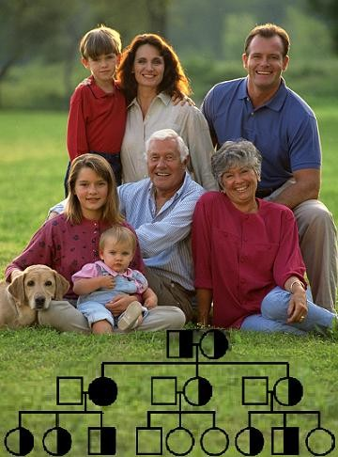
Определяет тип наследования какого-либо признака на основе анализа данных нескольких родственных семейств, или нескольких поколений одной семьи.
Г
Е
Н
Е
А
Л
О
Г
И
Ч
Е
С
К
И
Й

Slide 6
Задание № 1 Решение задач на определение типа наследования признака
Цель: определение типа наследования признака по описанию особенностей формирования признака

Slide 7
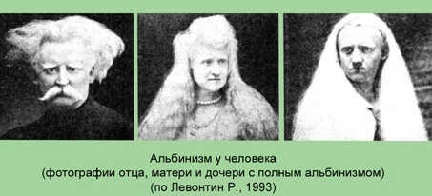
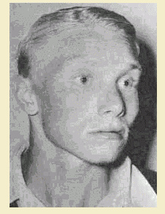
Задание 1. В медико-генетическую консультацию обратился больной, страдающий генным заболеванием. Анализ его родословной показал следующее:
- заболевание встречается редко и не во всех поколениях;
- у больных родителей рождаются только больные дети;
- больные дети встречаются и в тех семьях, где оба родители здоровы;
- заболевание с одинаковой частотой встречается и среди мужчин и среди женщин.
Назовите тип наследования этого заболевания.
Ответ:_________________________________________________________________
Аутосомно-рецессивный тип
Больной с фенилкетонурией.
Умеренная степень олигофрении

Slide 8
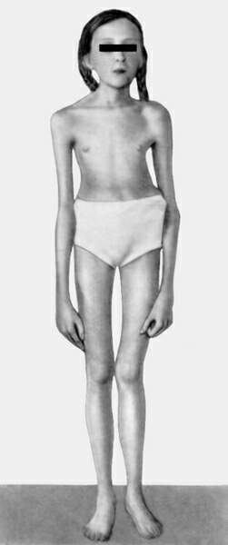
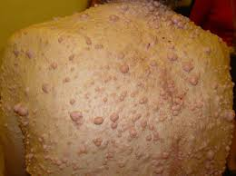
Задание 2. В медико-генетическую консультацию обратился больной, страдающий генным заболеванием. Анализ его родословной показал следующее:
- заболевание встречается часто и во всех поколениях;
- у больных родителей рождаются преимущественно больные дети;
- больной ребенок встречается в семье, где хотя бы один из родителей болен.
- заболевание с одинаковой частотой встречается и среди мужчин и среди женщин.
Назовите тип наследования этого заболевания.
Ответ:__________________________________________________________
Аутосомно-доминантный тип
нейрофиброматоз
Синдром Марфана

Slide 9
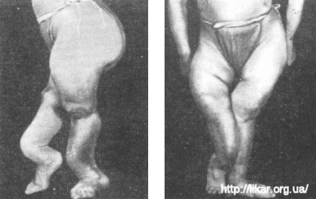
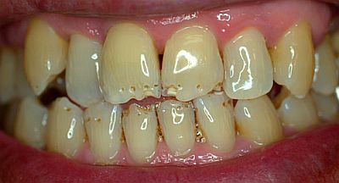
Задание 3. Анализ родословной больного обратившегося в медико-генетическую консультацию, показал следующее:
- заболевание встречается часто и во всех поколениях;
- женщины болеют чаще, чем мужчины;
- у больного отца болеют только дочери, а все сыновья и их дети здоровы;
- у больной матери половина детей здоровы, а половина – больны.
Назовите тип наследования этого заболевания.
Ответ: _______________________________________________________________
Х – сцепленный доминантный тип
Витамин-D зависимый рахит
Гипоплазия эмали зубов

Slide 10
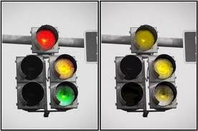
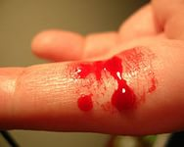
Задание 4. В медико-генетическую консультацию обратился больной, страдающий генным заболеванием. Анализ его родословной показал следующее:
- заболевание встречается редко и не во всех поколениях;
- заболевание встречается преимущественно у мужчин, при чем их отцы обычно здоровы, а деды по материнской линии больны;
- Женщины болеют редко и только тогда, когда их отцы больны,а мать является носительницей.
Назовите тип наследования этого заболевания.
Ответ:______________________________________________________________
Х – сцепленный рецессивный тип
Дальтонизм
Гемофилия

Slide 11
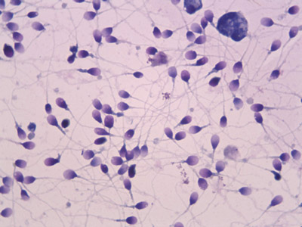
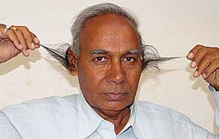
Задание 5. В медико-генетическую консультацию обратился больной, страдающий генным заболеванием. Анализ его родословной показал следующее:
- заболевание встречается часто, во всех поколениях;
- заболевание встречается у мужчин, которое передают признак только своим сыновьям, а те – внукам.
Назовите тип наследования этого заболевания.
Ответ:______________________________________________________________
У – сцепленный тип
Гипертрихоз ушной раковины
Азооспермия – тяжелая форма бесплодия у мужчин.

Slide 12
Задание № 2 Решение задач по анализу родословных.
Цель: Определение типа наследования изучаемого признака (или болезни) по родословной

Slide 13
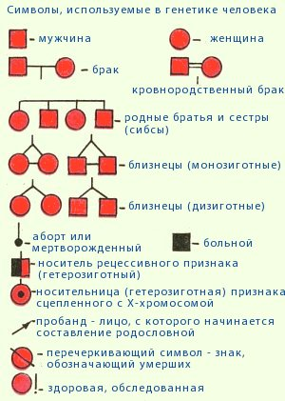

Slide 14
Анализ и составление родословных.
Проанализируйте представленные родословные и решите задачи
Вариант 1
Рис.1 Наследование признака «седая прядь волос».
1 2 3 4 5 6 7 8
Вариант 2.
Рис.2. Наследование тяжелого заболевания – гемофилия.
1
2
3
4
5
6 7 8

Slide 15
Задание № 3 Составление графического изображения родословной и решение задачи
Цель: построить родословную и определить вероятность наследования заболевания.

Slide 16

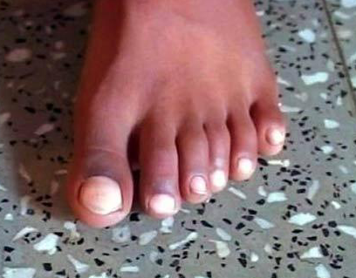
Решить задачу № 4
Используя термины и символику построить родословные.
Две шестипалые сестры Маргарет и Мэри вышли замуж за нормальных мужчин. В семье Маргарет было пятеро детей: Джеймс, Сусанна и Давид были шестипалыми, Элла и Ричард – пятипалыми.
В семье Мэри была единственная пятипалая дочь Джейн.
От брака Джеймса с нормальной женщиной родилась шестипалая дочь Бетси и два сына – нормальные пятипалые.
Элла вышла замуж за нормального мужчину. У них - две дочери и сын - пятипалые.
Давид женился на нормальной женщине. Их единственный сын Чарльз – шестипалый.
Ричард женился на своей двоюродной сестре Джейн. Их дочь и сын были пятипалыми.
Составьте родословную этой семьи, определите тип наследования признака и вероятность рождения шестипалых детей в случае: брака дочери Джейн с нормальным мужчиной.
Ответ: Полидактилия (шестипалость) у человека определяется доминантными аллелями аутосомных генов; вероятность рождения шестипалых детей в случае брака дочери Джейн с нормальным мужчиной – 0%

Slide 17
Домашнее задание
Лекция №
Учебник с. 54 - 68
Дополнительно - составить родословную своей семьи.
Литература:
Основная литература:
1. И.К.Гайнутдинов,Э.Д.Рубан «Медицинская генетика», Ростов-на-Дону. «Феникс», 2007г.
2. Н.П.Бочкова «Медицинская генетика», М. Изд. группа «ГЭОТАР-Медиа», 2008г.
3. Конспект лекций
Дополнительная литература:
Щипков В.П.,Кривошеина Г.Н. «Практикум по медицинской генетики», М., АКАДЕМИЯ, 2003г..
Гнатик Е.Н. «Генетика человека. Былое и будущее». М., URSS, изд. ЛКИ, 2007г.
Интернет-ресурс:
www.msu-genetics.ru

Slide 18
Спасибо за внимание

